Slide 1
Вълнàта
Домашно №4

Slide 2
Домашна работа

Slide 3
Домашна работа
Условие
Използвайте предложения начален код, който рисува застинала вълнà
Елиминирайте изцяло ефекта на Мах – т.е. да не се виждат светли контури по ребрата на мрежата
Направете вълните да се движат от центъра към периферията
Добавете възможност да се сменя цвета на вълнàта да е или шоколадов, или с цвят на нян
Срок – 1 седмица

Slide 4
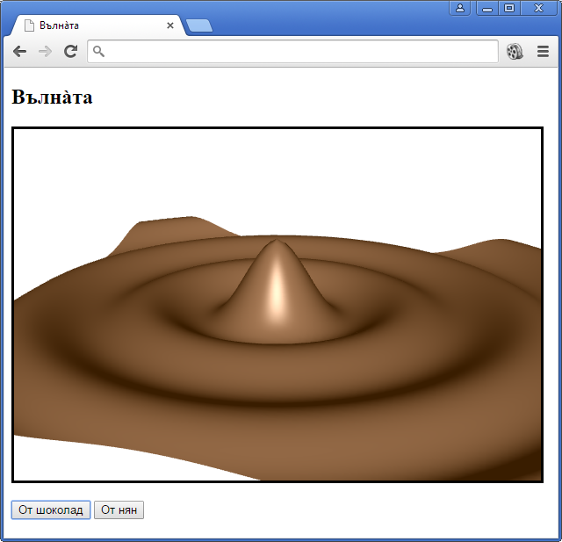

Slide 5
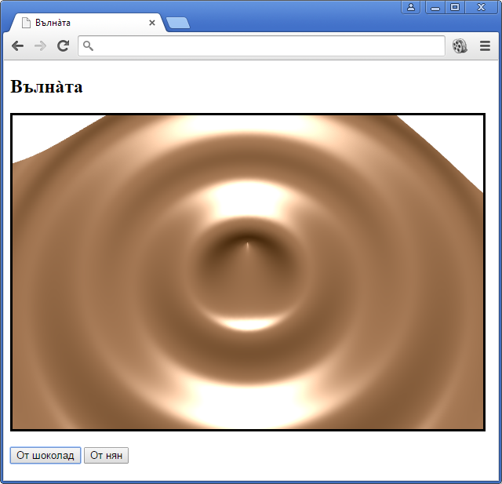

Slide 6
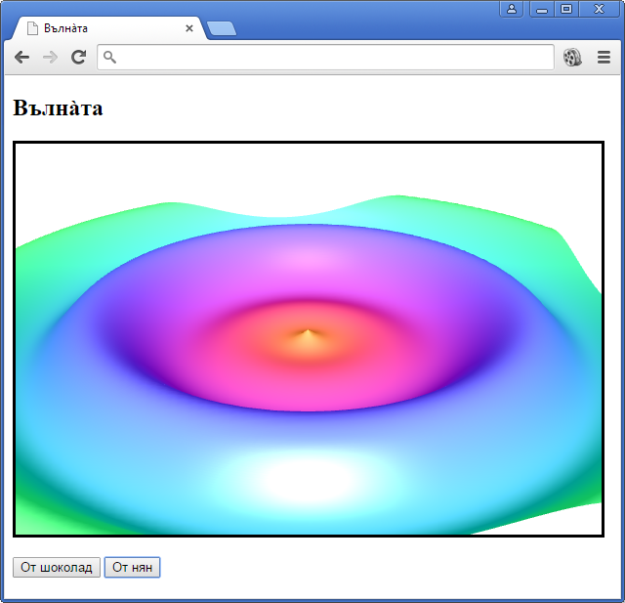

Slide 7
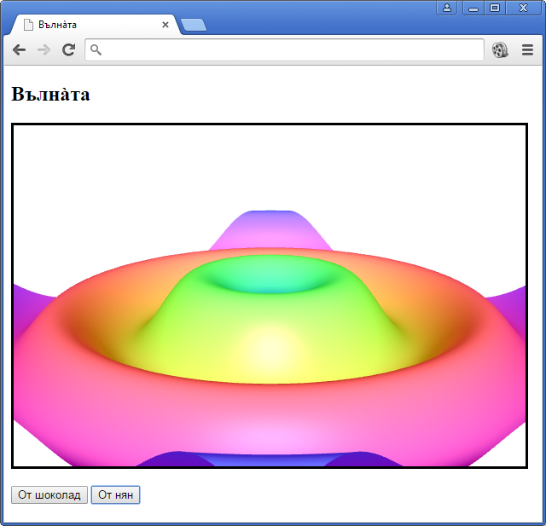
Файлове

Slide 8
Край

